Slide 1
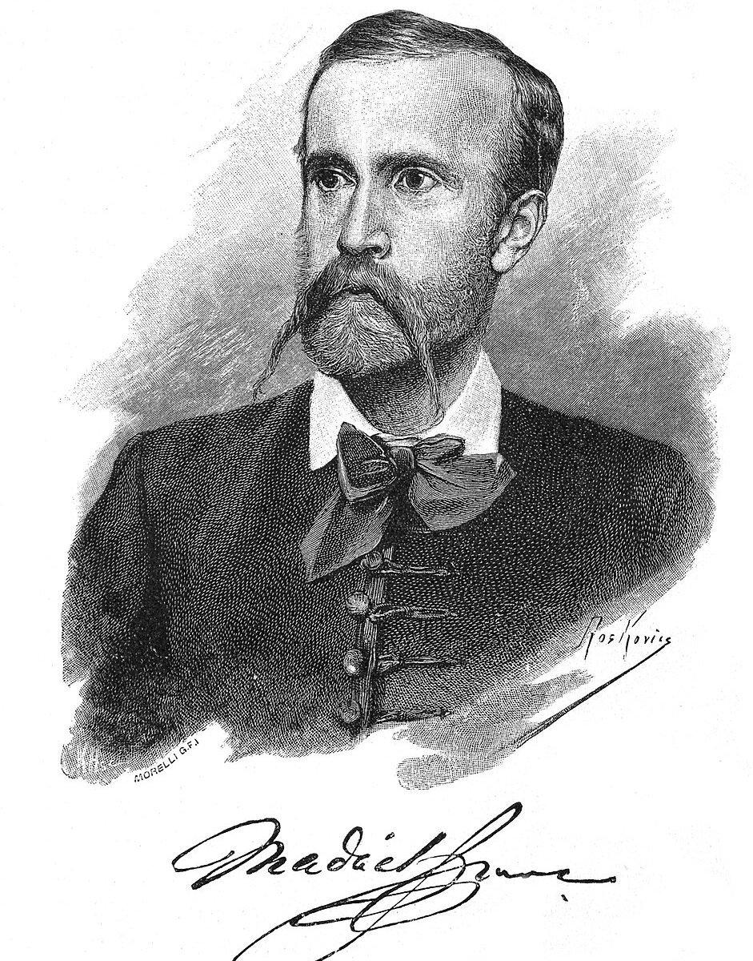
Az ember tragédiája - Szerepek és sorsok
Legendás színészek útja Madách Imre világában

Slide 2
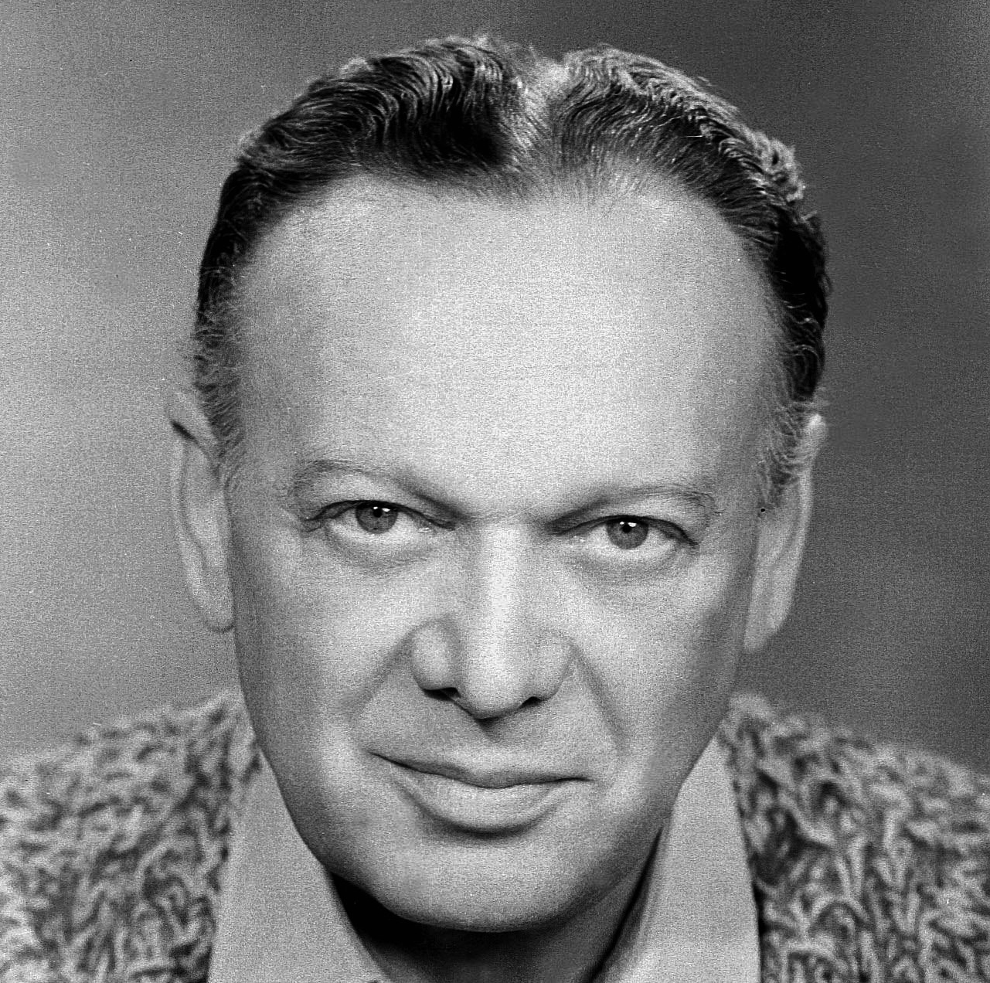
Básti Lajos a színészfejedelem
1911-ben született Keszthelyen, Berger Lajos néven.
1935-ben végzett a Színművészeti Akadémián.
A háború alatt eltiltották a pályáról és kényszermunkára ítélték.
1945-től a Nemzeti Színház meghatározó vezető művésze volt.
Híres szerepei: Higgins professzor, Lear király és Petur bán.
Kossuth-díjas és Kiváló művész elismerésekben részesült.

Slide 3

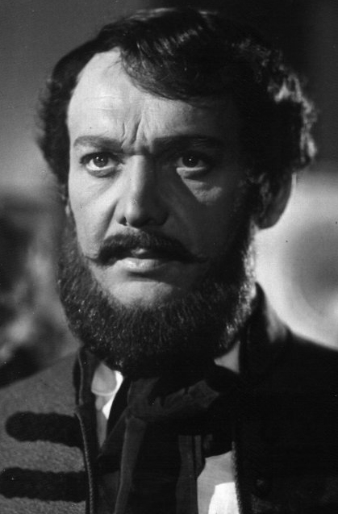
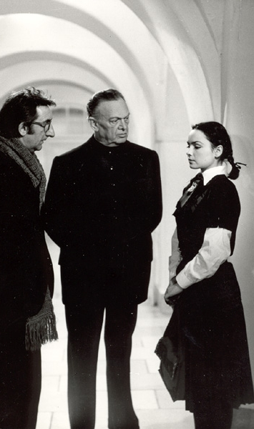
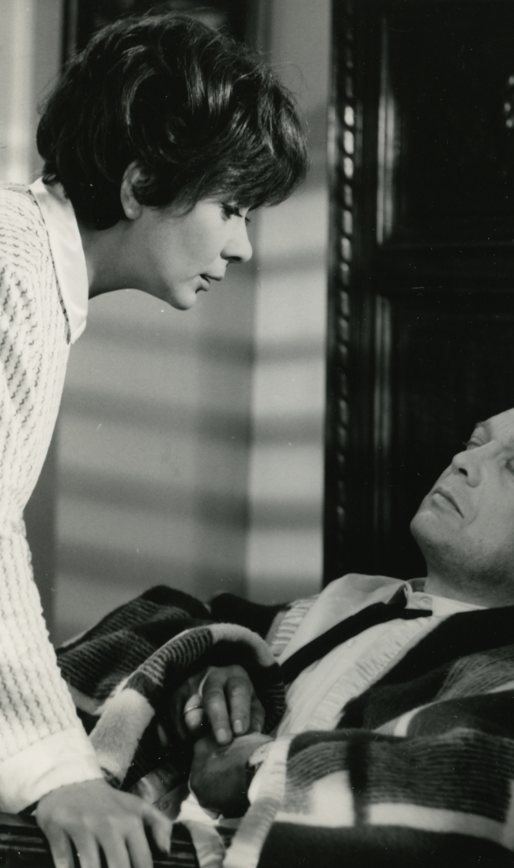
Az örök Ádám
17 éven át játszotta Ádámot a Nemzeti Színházban.
Ez a szerep segített neki feldolgozni a háborús traumákat.
Ádám küzdelmeiben saját életének nehézségeit látta meg.
Mondatról mondatra kielemezte a művet saját könyvében, aminek „Mire gondolsz Ádám?” címet adta.
A karakterrel együtt érve vált a gondolkodó ember szimbólumává.
Ez az alakítás tette őt a magyar színháztörténet örök legendájává.

Slide 4
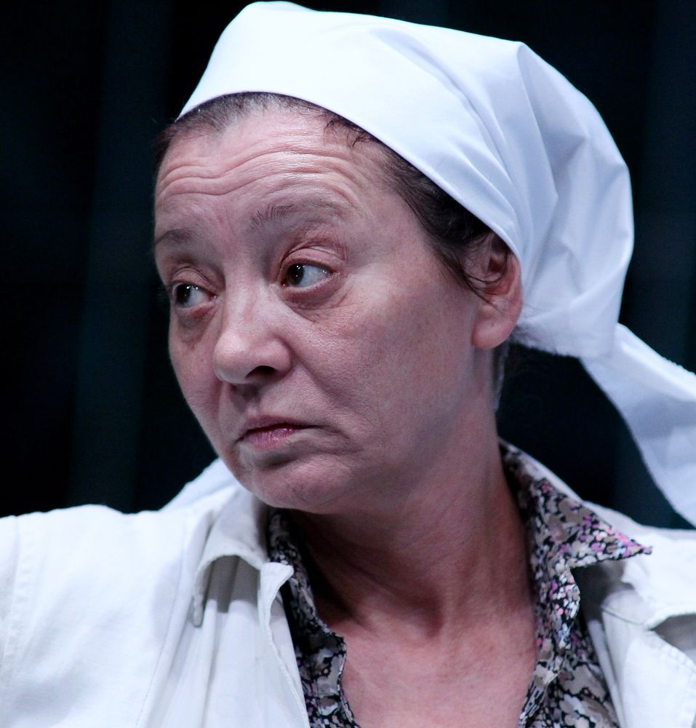
Pap Vera, a Vígszínház felejthetetlen csillaga
1956-ban született Budapesten, és már gyerekként eljegyezte magát a színpad világával.
1979-ben végzett a Színház- és Filmművészeti Főiskolán, majd azonnal a Vígszínházhoz szerződött.
Pályafutása során mindvégig hű maradt anyaszínházához, ahol a társulat egyik legfontosabb oszlopa lett.
2002-ben, az új Nemzeti Színház avatóelőadásán játszotta Éva szerepét, Szikora János rendezésében.
Egyéb híres szerepei: Angi Vera, Szent Johanna, valamint az Augusztus Oklahomában Barbara Fordhama.
Kossuth-díjas és Jászai Mari-díjas művész, akit a Halhatatlanok Társulatának tagjai közé is beválasztottak.

Slide 5
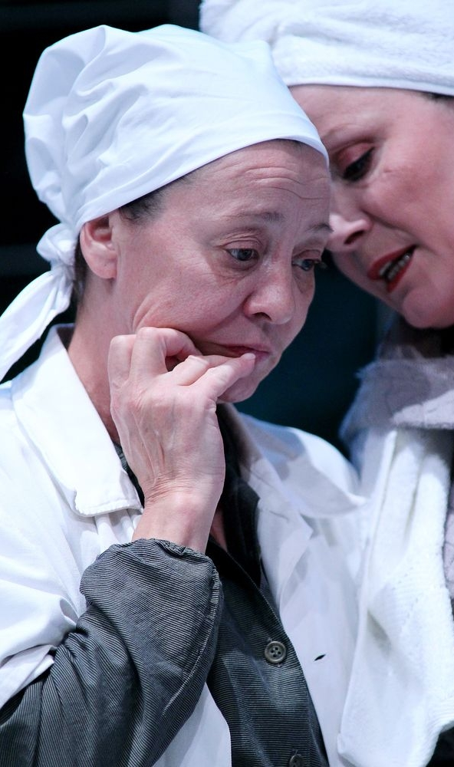
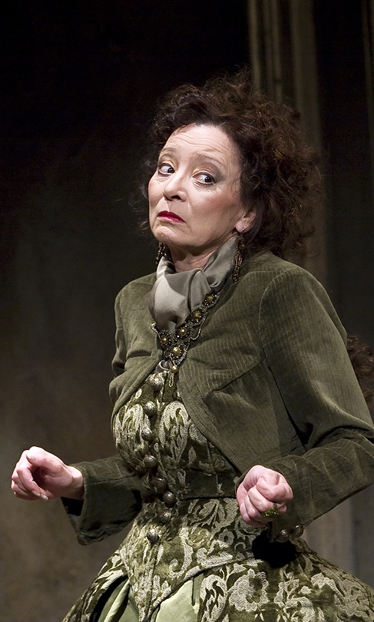
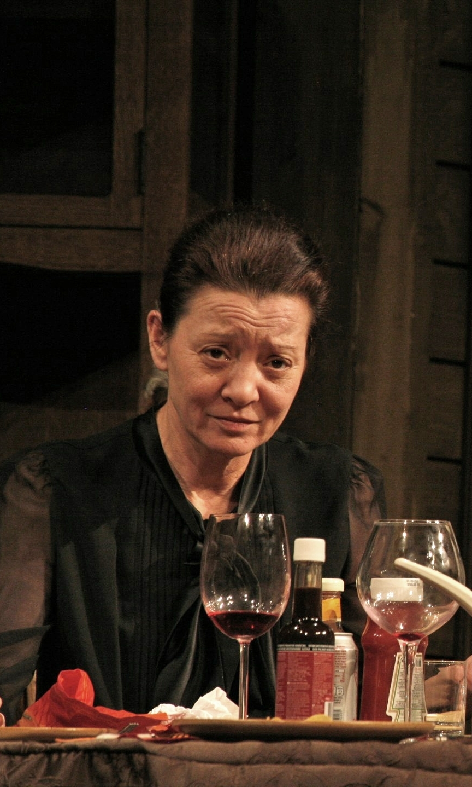
Éva alakja: Az élet és a megmaradás záloga
Éva alakja az örök nőiességet és az érzelmi bölcsességet képviseli Ádám racionális keresésével szemben.
A színek során ő az állandóság, aki a legnehezebb történelmi korokban is az élet szeretetét közvetíti.
A dráma végén az ő anyasága válik a remény és az emberiség jövőjének egyetlen zálogává.
Karaktere egyszerre hordozza a gyarló emberi gyengeséget és a felemelő, vigaszt nyújtó tisztaságot.
Jelentősége abban rejlik, hogy jelenléte ad értelmet és érzelmi támaszt Ádám folytonos küzdelméhez.

Slide 6
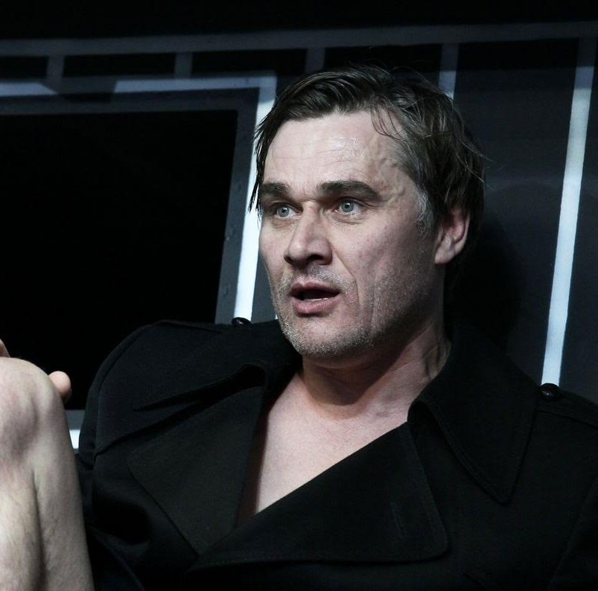
Trill Zsolt, a jelenkor egyik legnagyobbja
1972-ben született Sárosorosziban (Kárpátalja).
A beregszászi színházban kezdte pályáját Vidnyánszky Attila irányítása alatt.
Jelenleg a Nemzeti Színház egyik vezető színművésze.
Játékát hatalmas fizikai energia és mély érzelem jellemzi.
Számos díj birtokosa, köztük a Jászai Mari-díjé és a Kossuth-díjé.
Erőteljes színpadi jelenléte és egyedi orgánuma miatt ikonikus alak.

Slide 7
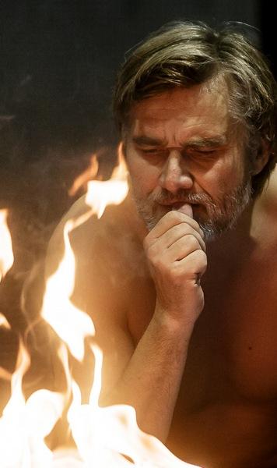
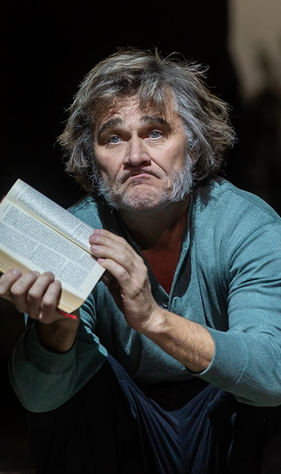
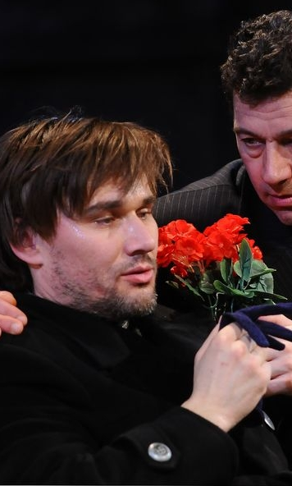
A 21. Századi lázadó és kérdező ember
Vidnyánszky Attila 2018-as rendezésében játszotta Lucifert.
Az ő Lucifere nem gonosztevő, hanem egy örök lázadó, egy küzdő társ.
Alakításában a figura ironikus, fájdalmas és nagyon emberi lett.
A szerep lehetővé tette számára a fizikai és szellemi határai feszegetését.
Ez a produkció az emberi történelem körforgására helyezte a hangsúlyt.
Trill alakítása a 21. századi, modern Tragédia-értelmezés alapköve.

Slide 8
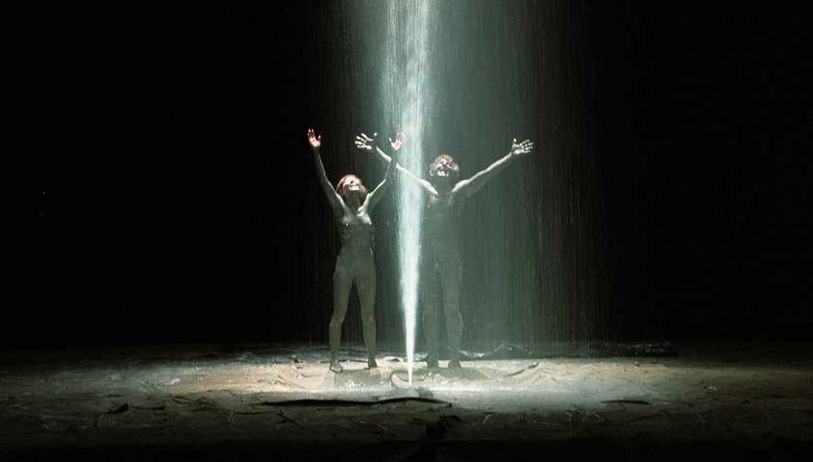
Források
https://port.hu/galeria/trill-zsolt/person-23123?openwith=855671
https://port.hu/adatlap/szemely/basti-lajos/person-2603
https://www.arcanum.com/hu/online-kiadvanyok/Lexikonok-magyar-eletrajzi-lexikon-7428D/b-74700/basti-lajos-749AE/
https://nemzetiszinhaz.hu/muvesz/trill-zsolt/munkassaga
https://port.hu/galeria/pap-vera/person-5817?openwith=151676
https://www.ujsagmuzeum.hu/pap-vera-elete/

Slide 9

Köszönjük a megtisztelő figyelmet!
„Vége van a komédiának.”

